Slide 1
1차년도 (2021.3~2022.2)
정기 미팅
차세대 의료 AI 프로젝트
2020310

Slide 2
Issue summary
 |  | ~02/25 | 3/10 진행 사항 및 이슈
스캐너 기반 | 데이터 |  | 현재 이미지 촬영은 안정성을 갖는 것으로 확인됨 이전 발생한 문제 -스캐너 프로필 이슈 최근 이미지 동일한 정보가 추출됨 (9건) 스캐너 프로필 직접 확인 (지난 금요일 방문) 지난 프로필들에 대한 정보는 저장되어 있음을 확인 문제 프로필 명단을 작성 중 금요일 방문시 디테일하게 확인
 | 기타 |  | -
 | 위장 |  | 모델 -feature Cube ('박영진) 최근 위장에서 d/m 그룹이 많이 발생하는 데이터셋 선별 정확도의 안정성을 보임 '안전한' 판독을 잘하는 것으로 보임 추가 테스트(3/8일자에 테스트 진행) 일관된 테스트 결과를 보임 이슈되는 슬라이드 프로파일 리스트를 정리하고, 해당 리스트를 제외한 모든 데이터 학습 계획
 | 대장 |  | 업데이트 계획 - 위장 개발과 같은 정보를 가지는 데이터들의 리스트 - 생성된 리스트를 기반으로 스캐너 데이터 필터링 - 필터링된 대장 데이터를 가지고 각각의 모델 개발 (이때 확보 데이터의 범위는 위장보다 넓게 잡을 계획/ 현재 원인은 어느정도 확인된것으로 가정)

Slide 3
Issue summary
 |  | ~02/25 | 3/10 진행 사항 및 이슈
t현미경 | 데이터
 | 노이즈 필터 | 노이즈 필터 성능 향상 연구(‘jj) Resnet 50 선정 (acc: 98.87%) 매뉴얼 전달 예정 블러 최적화 | 속도 개선을 위한 업데이트 중 새로운 코드에 대해서 메뉴얼 생성중 출장 이전 노이즈 이미지 필터링 최신 버전 설치를 위한 스케줄링 요청 설치 완료- 매뉴얼 생성 완료
 | 분류 모델
 | 디텍션 모델 | Segmentation과 디텍션의 차이 정리 | 현미경 데이터의 bias 해결을 위해 원인 분석 실시 판독자의 foot print 관점으로 경향성 발생 원인과 영향력 분석 (첨부 파일 참조)
기타 |  |  | 기존 파일들 구글 드라이브로 다 복사 완료 방문관련 스캐너 결과 확인용 코드 준비 완료. 노이즈 필터 테스팅 계획 (설치 완료- 메뉴얼 생성) 실제 촬영시 비주얼 관련, - 어노테이션 관련

Slide 4
Data issue summary
주요 설정 정보 (현재까지 확인되는)
Quality factor: 80
Profile : 20200221(SH)-80
Slide dimension : ((90036, 202456)
Zoom lv: 19
* 미미 한 것으로 보임 (추가 테스트 필요)
*Slide dimension 자체는 큰 영향을 주지 않는 것으로 보임(SD에 따른 ZL의 영향이 더 큼)
*강한 영향력 확인
특정한 촬영한 이미지로 profile을 만들 수 있는가?(씨젠AI팀 확인중)

Slide 5
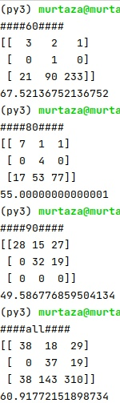
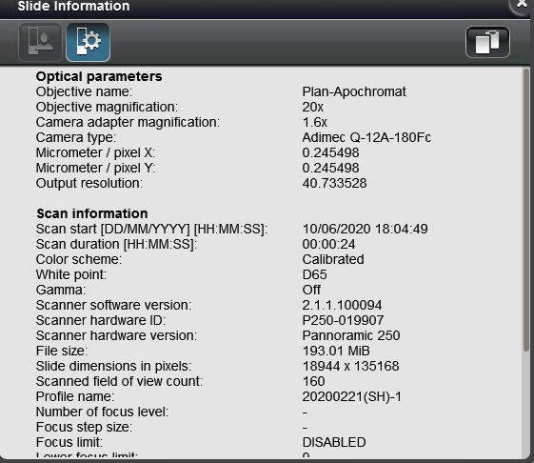
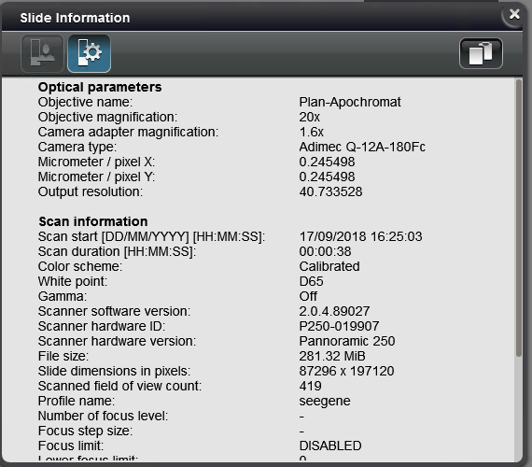
Profile issue (지난주 확인된 이슈)
업로드된 날짜는 두가지 존재함
615 test
162개 추출(Qf:80, SD: 90036, zl:19)
2020/9/21
Profile: 20200221(SH)-1
2020/4/21
Profile: seegene
Acc: 20~50%
단순히, configration 의 정렬만으로 해결되지 않음
이메일 답변과 동일 : preview 이미지의 영향을 받는다.
zl:19

Slide 6
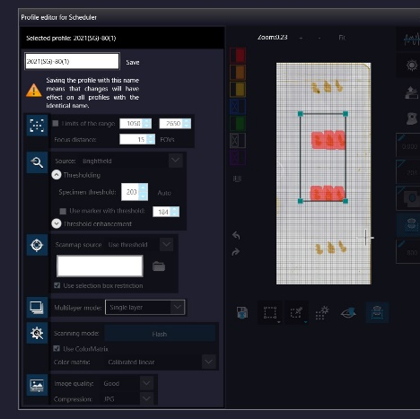
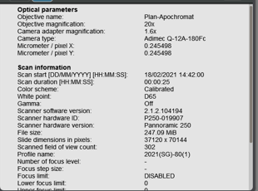
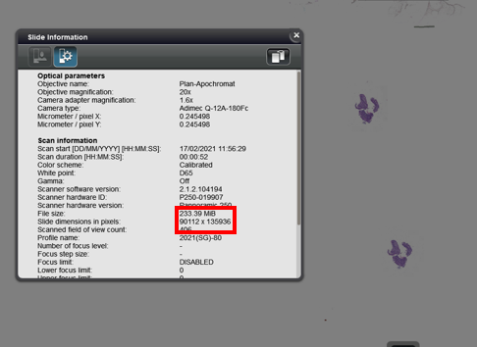
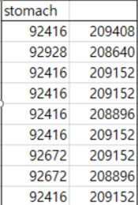
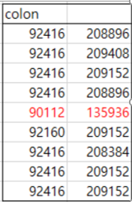
Profile issue 확인 (씨젠)
* 전체 영역 및 white space에 영향 가능 확인 (3/5)
Profile (X) ->스캔할 때 스캔 영역이 지정되는 크기에 따라 변화가 커짐을 확인
20210217 검체중 9건씩 조사
*조직의 조각이 2조각인 경우

Slide 7
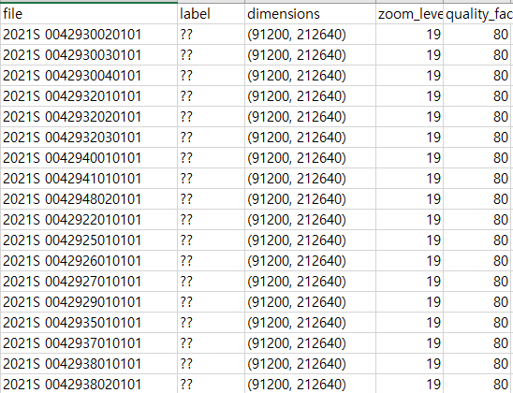
Profile issue 확인 (씨젠)
과거 대장 조직 흔들리는 이유 등 다 설명이 되는듯 함
Profile이 동일하면, 동일한 config를 가지는 데이터를 생성할 수 있음을 확인함 => 줌레벨 차이는 설정을 잡아 주셨음
Profile (X) ->스캔할 때 스캔 영역이 지정되는 크기에 따라 변화가 커짐을 확인
20210217 검체중 9건씩 조사
*조직의 조각이 2조각인 경우

Slide 8
프로필 정보 정리
E:\KAIST03_Data\data\
 |  | Profile | 비고
위장 | D | default | 대부분 - 2019 06 12
위장 | M | default | 대부분 - 2019 년 촬영
위장 | N | default | 대부분 - 2018년 촬영
대장 excluding 2020 | D | default
 | M | *default *20200221(SH) | M: default 2018촬영 +20200221(SH) [quality factor90]_대략 2020.03.13(촬영 2020에 함_파일이름은 2019)+default 2019촬영
 | U | *20200221(SH)-1 *default | U : 2020.6월 20200221(SH)-1 + default [동일한달 2020.06에 촬영했는데, 프로필이 다른 경우가 있음] : | U 그룹의 경우 qf90만 slide demention 일치 6/18일 촬영 -> 20200221(SH)-1 // 6/22일 촬영 -> default(예시,2017s0019337010101)
 | N
20200221(SH)-80은 어디?

Slide 9
프로필 정보 정리- 테스트 프로필
E:\test_stomach (615)
 |  | Profile | 비고
E:\test_stomach |  | *2020221(SH)-1
 |  | *seegene | qf: 60 (예시 2018S017531201) | 20180928 촬영
 |  | *default
 |  | *20200221(SH) | qf:90 (에시: 2020s00728390101012)
E:\workimages-files
folder | Profile | 비고
20201215 | *20200221(SH) | qf: 90
20210202: | *2021(SG)-80 | qf: 80
*Default의 경우 slide dimension이 다양함 => 하지만, 정리 가능
*slide profil은 openslide 정보에서 확인이 어려움
Seegene, 20200221(SH), 2021(SG)-80의 세가지 프로필 변경값 확인이 필요함 (방문시 자세한 확인 실행예정)

Slide 10
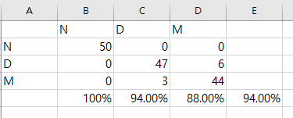
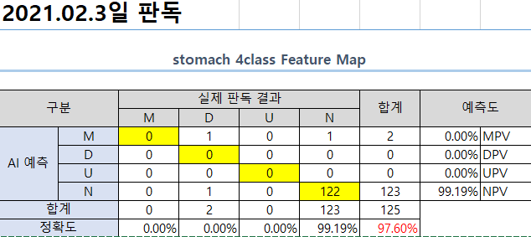
Data zoom level issue (지난주)
Quality factor: 80
Slide dimension : ((90036, 202456)
Zoom lv: 19
Feature-cube
graphCNN
 | N | D | M | 합계
N | 50 | 0 | 0
D | 0 | 46 | 4
M | 0 | 4 | 46
 | 50 | 50 | 50 | 94.66
두 건의 슬라이드만, M으로 판단,
2020S 0371634010102
2020S 0371689010103
Stomach grapCNN 20210105 data
 | M | D | U | N | 합계
M | 0 | 2 | 0 | 5 | 7
D | 0 | 0 | 0 | 0 | 0
U | 0 | 0 | 0 | 0 | 0
N | 0 | 0 | 0 | 119 | 119
합계 | 0 | 2 | 0 | 124 | 126
Acc: 94.4444

Slide 11
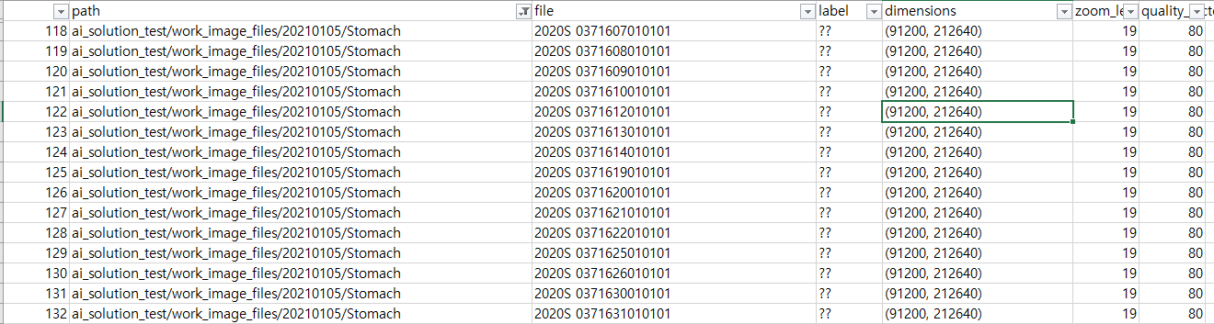
Data zoom level issue
Stomach grapCNN 20210105 data
 | M | D | U | N | 합계
M | 0 | 2 | 0 | 5 | 7
D | 0 | 0 | 0 | 0 | 0
U | 0 | 0 | 0 | 0 | 0
N | 0 | 0 | 0 | 119 | 119
합계 | 0 | 2 | 0 | 124 | 126
자체 평가
2020S 0371634010102 (D : M) ['3', '27', '151']
2020S 0371653010101 (N : M) ['45', '42', '113']
2020S 0371670010101 (N : M) ['10', '0', '83']
2020S 0371689010103 (D : M) ['16', '35', '302']
2020S 0371735010101 (N : M) ['15', '1', '161']
2020S 0371761010101 (N : M) ['11', '1', '117']
2020S 0371809010101 (N : M) ['3', '3', '45']
Acc: 94.4444
두 건의 슬라이드만, M으로 판단,
2020S 0371634010102
2020S 0371689010103
모두 : (91200, 212640) => (학습은 : 90036)

Slide 12
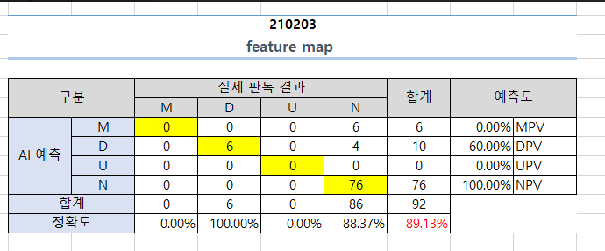
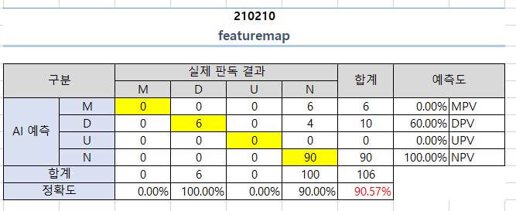
모델 평가
모델 -feature Cube ('박영진)
최근 위장에서 d/m 그룹이 많이 발생하는 데이터셋 선별
2/3,2/10데이터 선택 및 테스트 진행
각각 90%, 89%의 정확도를 보이며, 정확도의 안정성을 보임
또한, D 그룹 데이터를 정확하게 잡아내는 것으로 보아 이전에 고려되었던 '안전한' 판독을 잘하는 것으로 보임

Slide 13
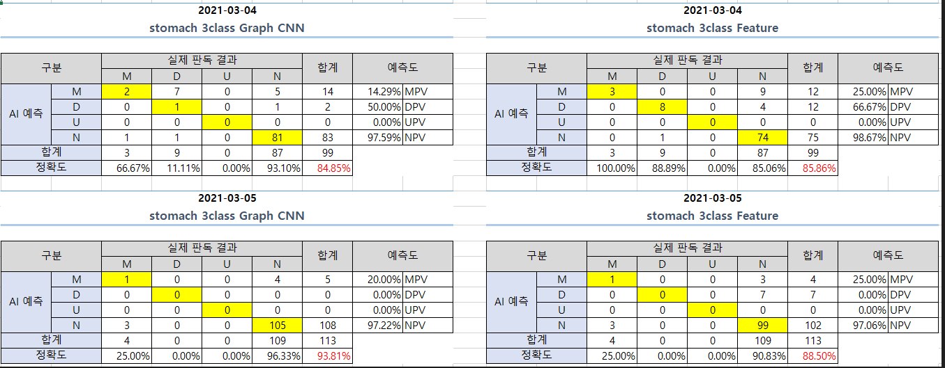
모델 평가
추가 테스트(3/8일자에 테스트 진행)
90% 근처에서 일관된 테스트 결과를 보임- 현재 문제 요인들을 컨트롤 할수 있는 것으로 보임
이슈되는 슬라이드 프로파일 리스트를 정리하고, 해당 리스트를 제외한 모든 데이터 학습 계획

Slide 14
참고 슬라이드

Slide 15


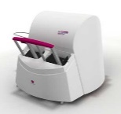
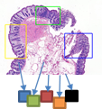




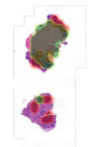

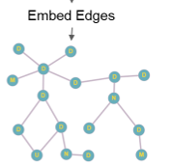
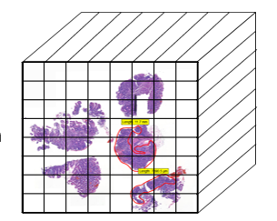
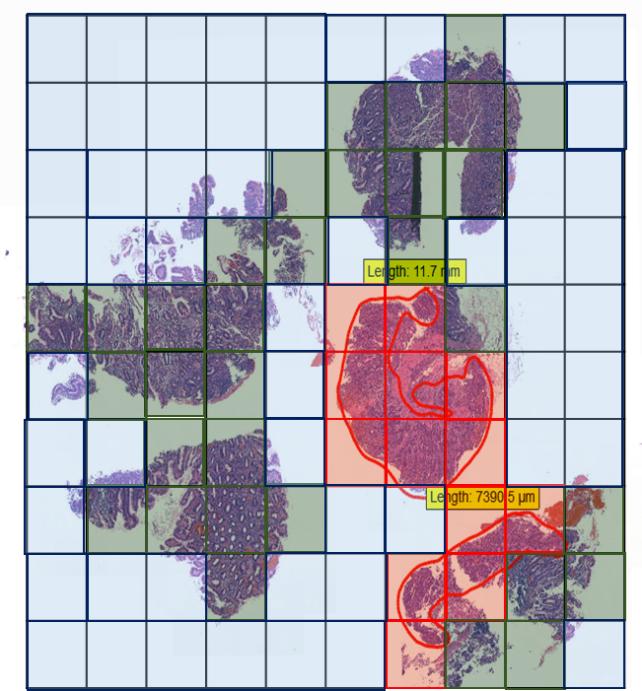
시스템 아키텍쳐 – 기본 구조
Step 1. Preprocessing
256* patches
Slide Scanner
Patch-maker
Digital Pathology slides
Step 2. Patch classification
Normal
Uncategorized
Patch classifier
Dysplasia
Malignant
Database
GUI
시스템 아키텍처는 두 모델 모두 동일
두개의 approach를 선택적으로 사용 (붉은 표시 파트)
1) Feature-cube CNN
2) Graph CNN
Step 3에서 서로 다른 접근법을 사용
Step 3. Whole slide classification (WSC)
3
OR
Whole slide
classifier
N
U
D
M
WSC result

Slide 16
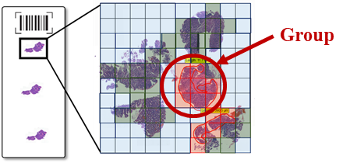
시스템 아키텍쳐 – Feature-cube CNN
Step 1. Preprocessing
256* patches
Slide Scanner
Patch-maker
Digital Pathology slides
Step 2. Patch classification
Normal
Uncategorized
1) Feature-cube CNN
(+) 패치 위치 정보 활용
(+) 풍부한 정보 활용
(예측값을 모두 사용)
불확실한 패치들에 대한 영향력 완화 가능
(-) 상대적으로 많은 연산량
Patch classifier
Dysplasia
Malignant
Database
GUI
Step 3. Whole slide classification (WSC)
3
Whole slide
classifier
Feature-cube CNN
N
U
D
M
WSC result

Slide 17
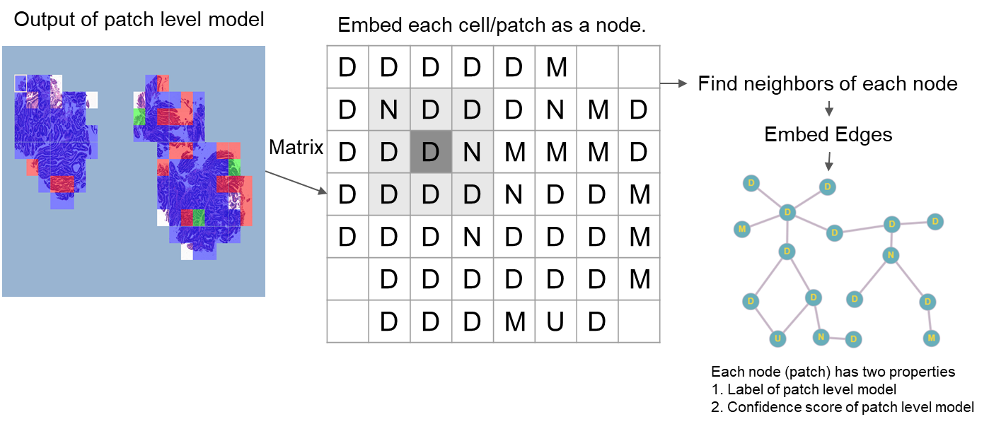
시스템 아키텍쳐 –Graph CNN
Step 1. Preprocessing
256* patches
Slide Scanner
Patch-maker
Digital Pathology slides
Step 2. Patch classification
2) Graph CNN
(+) 패치 위치 정보 활용
(+) 상대적으로 가벼운 연산량
상위 예측값만 사용
(+) NPV 대응을 위한 구조 포함
N/AB 분류 구조가 슬라이드 분류기에 포함
(-) graph로 임베딩 과정 필요
(-) 불확실한 패치 분류 결과의 영향력이 상대적으로 높음 (상위 예측값 사용)
Normal
Uncategorized
Patch classifier
Dysplasia
Malignant
Database
GUI
Step 3. Whole slide classification (WSC)
Whole slide
classifier
N
U
D
M
WSC result

Slide 18
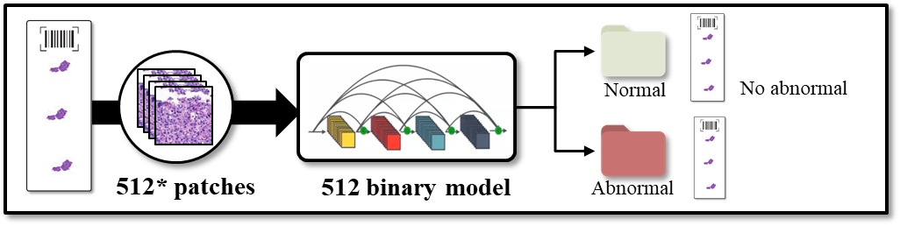
시스템 아키텍쳐 – 추후 계획
Step 1. Preprocessing
256* patches
Slide Scanner
Patch-maker
Digital Pathology slides
Step 2. Patch classification
*) 512 binary classification step 추가
Step 1과 step 2 사이에 추가 가능
512 패치를 생성하여 상대적으로 빠른 분류 가능
해당 step은 정상/비정상 만들 슬라이드 수준에서 판독함
Normal
Uncategorized
Patch classifier
Dysplasia
Malignant
Database
GUI
Step 3. Whole slide classification (WSC)
3
OR
Whole slide
classifier
N
U
D
M
WSC result

